Slide 1
Викторина, посвящённая 200-летию победы России в Отечественной войне 1812 года
Работу выполнил
ученик МБОУ СОШ №1
10 класса «А»
Проурзин Николай.

Slide 2
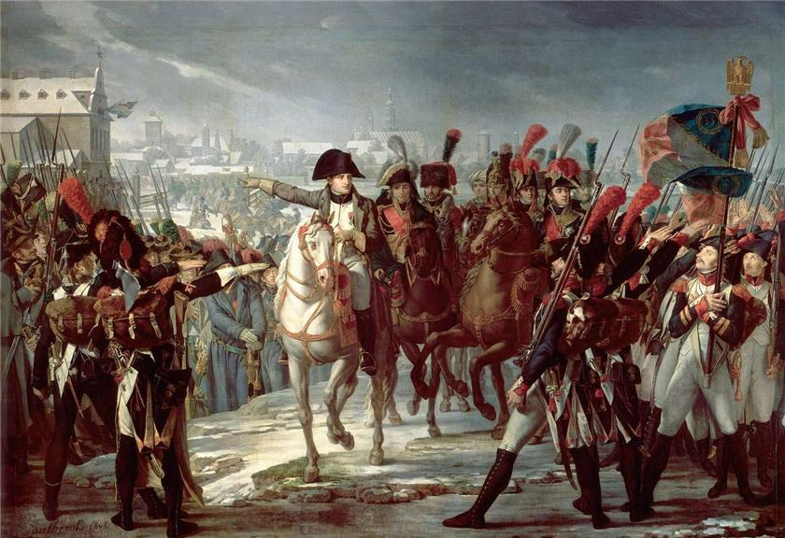
1
Причинами войны стали отказ России активно поддерживать континентальную блокаду, в которой Наполеон видел главное оружие против Англии, а также политика Наполеона в отношении европейских государств.

Slide 3
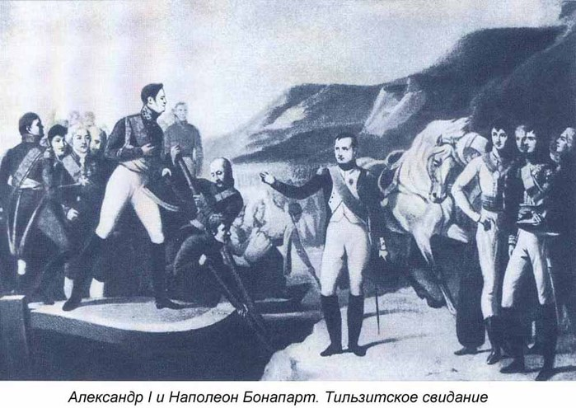
2
25 июня 1807 года между Россией и Францией был подписан Тельзитский мир, обязывавший помогать друг другу при любой войне.

Slide 4
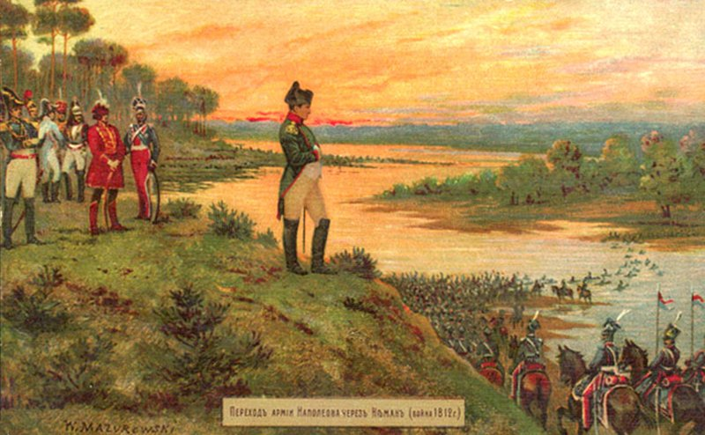
3
Отечественная война 1812 года началась 24 июня, когда армия Наполеона, перейдя реку Неман, вторглась на территорию Российской империи.

Slide 5
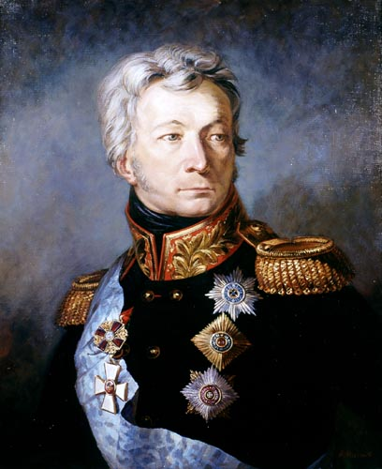
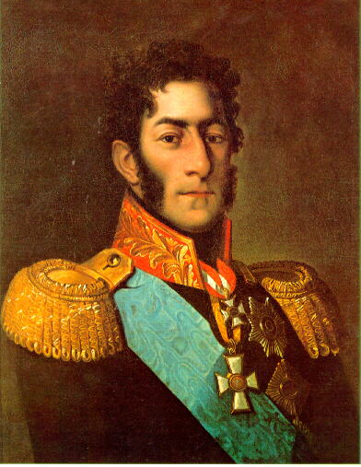
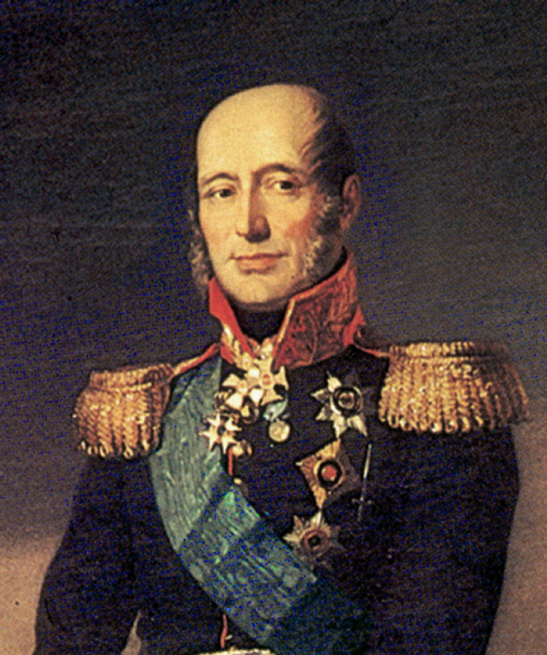
4
В начале войны у России были 1-я армия Барклая-де-Толли, 2-я армия Багратиона, всего 153 тысячи солдат и 758 орудий, и 3-я армия Тормасова (до 45 тысяч, 168 орудий), служившая заслоном от Австрии.

Slide 6
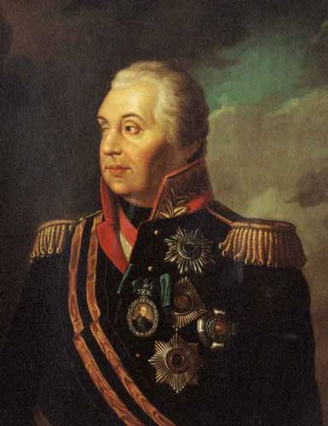
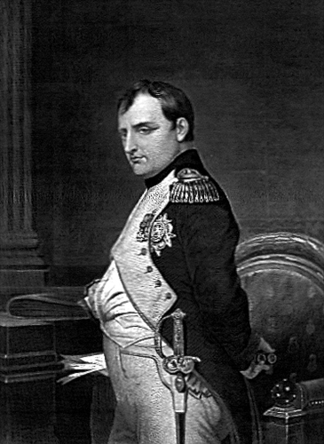
5
Русской армией командовал генерал М. И. Кутузов, а французской армией Наполеон I Бонапарт.

Slide 7
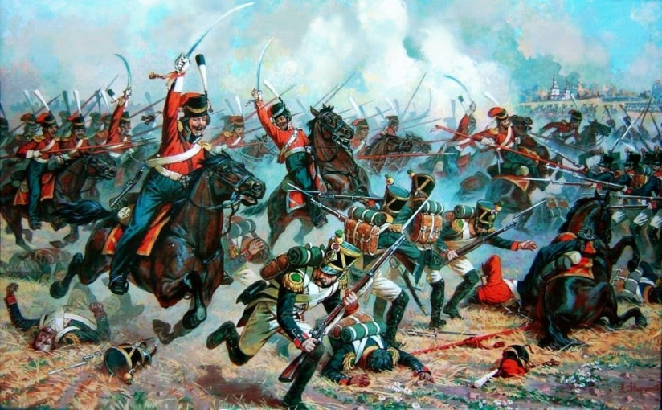
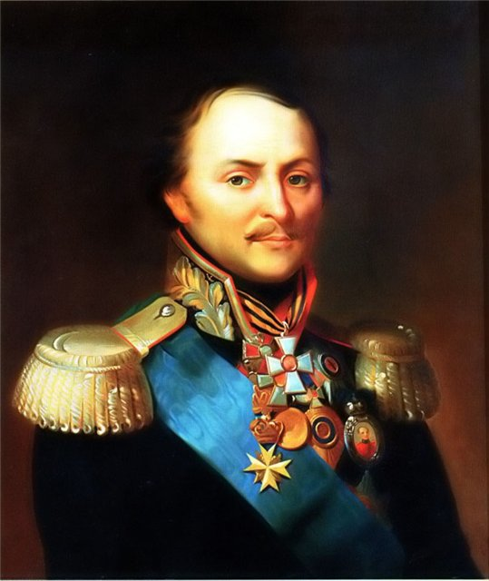
6
Командующий казачьими войсками кавалерии был М. И. Платов.

Slide 8
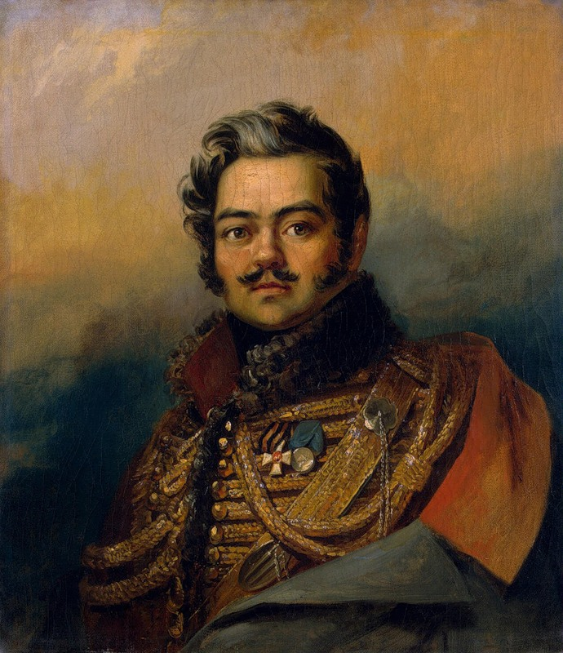
7
Инициатором партизанского движения в России был Давыдов Денис Васильевич, верный последователь суворовских традиций, известный как поэт и автор произведений по истории военного искусства.

Slide 9
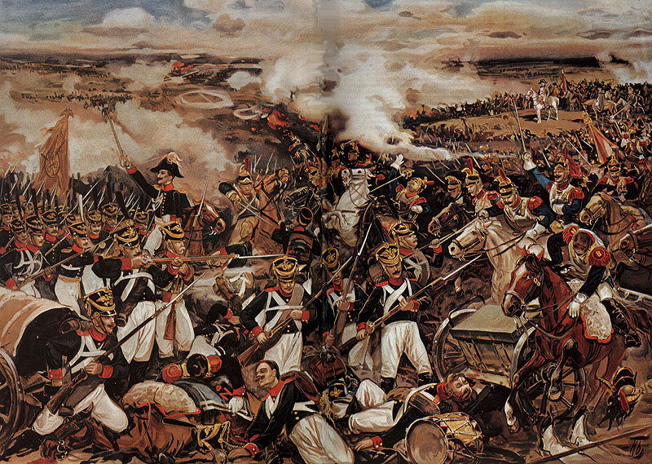
8
7 сентября (26 августа) у деревни Бородино в 125 км Западнее Москвы, произошло самое крупное сражение в отечественной войне – Бородинская битва.

Slide 10
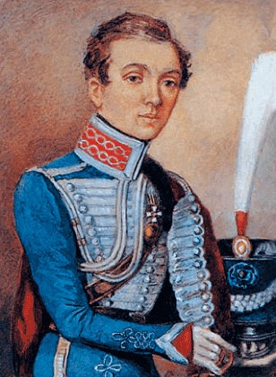
9
Дурова Надежда Андреевна – единственная женщина-офицер, принимавшая участие в Бородинской битве.

Slide 11
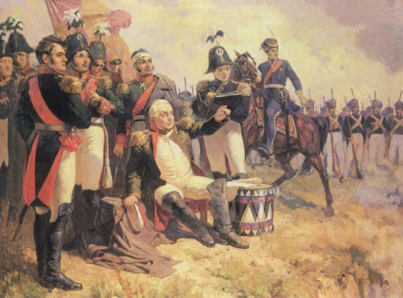
10
Татариново - деревня, где расположился М.И. Кутузов в день Бородинского сражения.

Slide 12
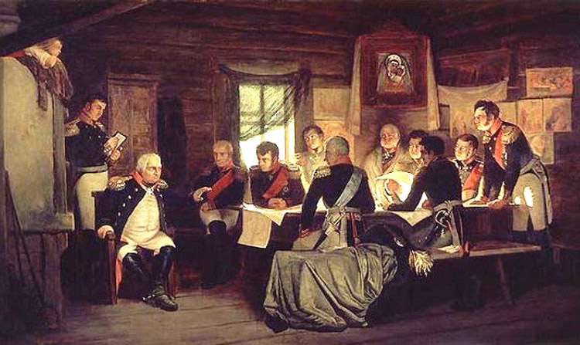
11
13 сентября в деревне Фили на совещании с генералами М.И. Кутузов принял решение отступить и оставить Москву.

Slide 13
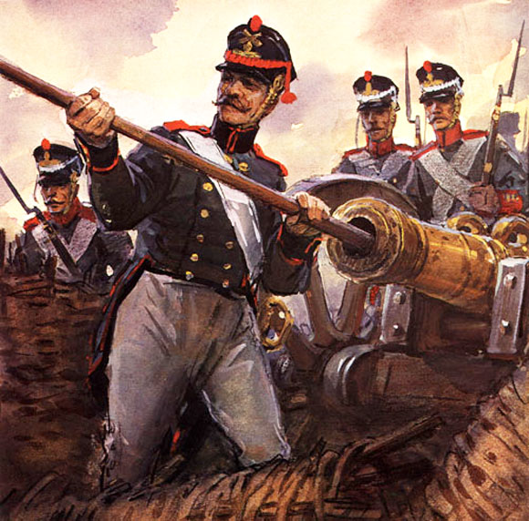
12
Срок солдатской службы в Русской армии в 1812 году составлял 25 лет.

Slide 14
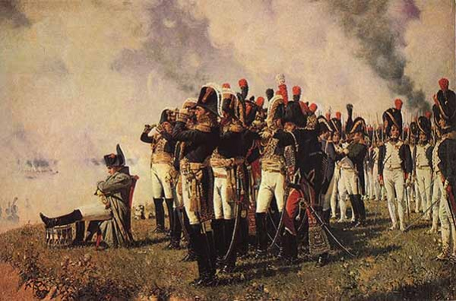
13
Австрия, Пруссия, Швейцария, Варшавское герцогство, Испания, Италия, Рейнский союз участвовали в войне против России.

Slide 15
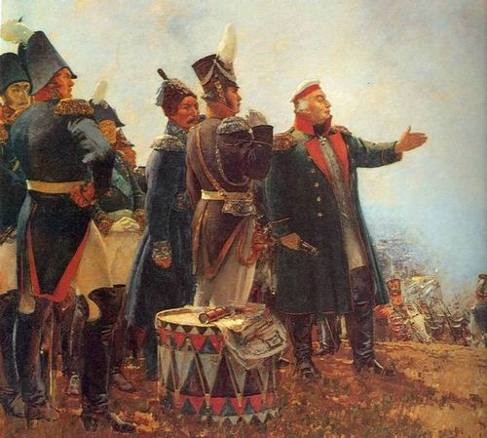
14
Англия и Швеция были союзниками России в войне против Наполеона, но в войне на территории России не участвовали

Slide 16
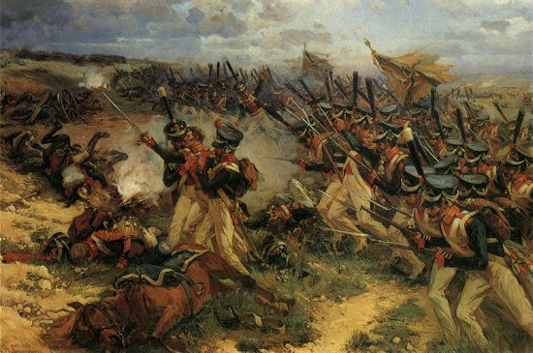
15
потери в войне 1812 года составили: у Франции - 550 тыс. человек, у России- 210 тыс. человек.

Slide 17
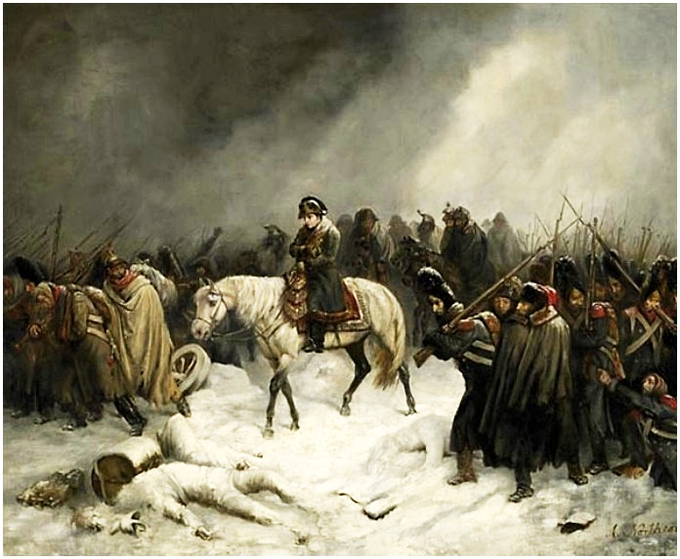
16
Отечественная Война 1812 года продолжалась с 24 июня до 14 декабря 1812 года. Главный итог войны: - Почти полное уничтожение армии Наполеона.

Slide 18
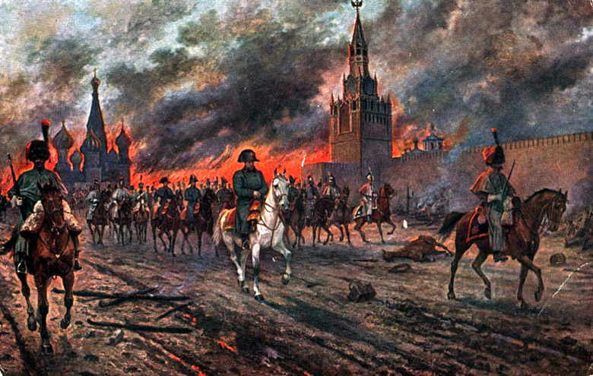
17
14 сентября, Наполеон вступил в опустевшую Москву, без боя.

Slide 19
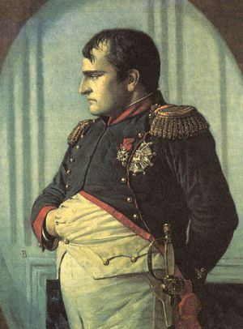
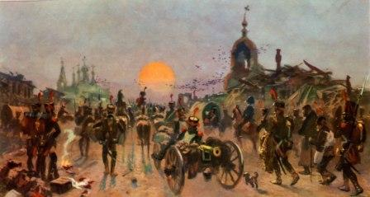
18
7 октября 1812 года французы покинули Москву

Slide 20
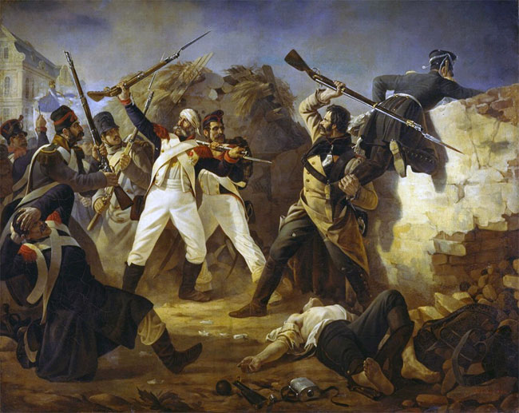
19
В январе 1813 года. Боевые действия переместились на территорию Германии и Франции.

Slide 21
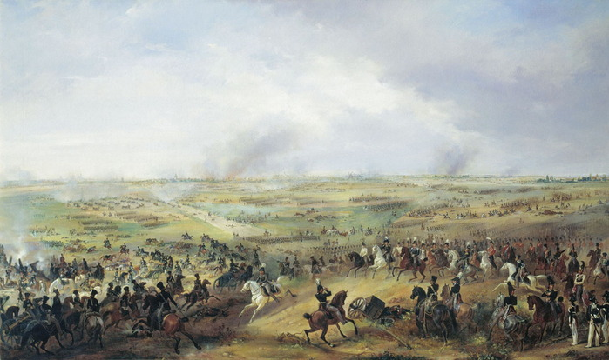
20
4 октября 1813 года под Лейнцигом началось сражение, которое вошло в историю под названием Битва народов. Наполеон был разгромлен. Потери французов составили 80 тыс. человек, их союзников - 53 тыс. человек.

Slide 22
 |  | ф
 |  | и |  |  | р
 |  | л | е | т | о
 |  | и |  |  | с
 |  |  |  |  | с
б | о | р | о | д | и | н | о
а |  |  |  |  | я | а
г |  |  |  |  |  | п | ф | у | л | ь
р |  |  |  |  |  | о
а |  |  |  |  |  | л
т |  |  |  |  | н | е | м | а | н
и |  |  |  |  |  | о | и
о |  |  |  |  |  | н | х
н |  |  |  |  |  |  | а
 |  |  |  |  |  | р | и |  |  | м
 |  |  |  |  | т | о | л | с | т | о | й |  |  |  | д |  |  |  | г
 |  |  |  |  |  | м |  |  |  | с |  |  |  |  | а |  |  |  | е
 |  |  |  |  |  | а |  |  |  | к | р | ы | л | о | в |  |  |  | н
 |  |  |  |  |  | н |  |  |  | в |  |  |  |  | ы |  |  |  | е
 |  |  |  |  |  |  |  |  |  | а |  |  |  |  | д |  |  |  | р
 |  |  |  |  |  |  |  |  |  |  |  |  |  | п | о | б | е | д | а
 |  |  |  |  |  |  |  |  |  |  |  |  |  |  | в |  |  |  | л

Slide 23
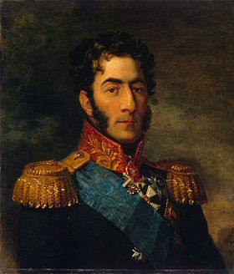
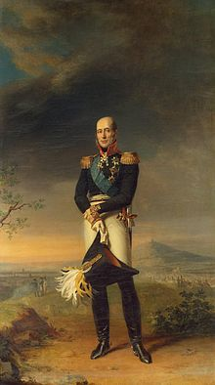
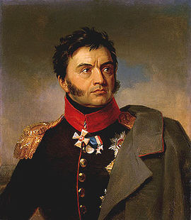
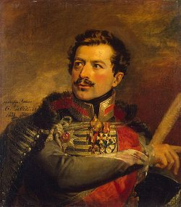
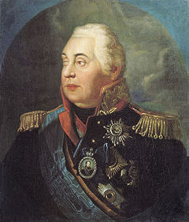
Герой отечественной войны
Багратион
Давыдов
Барклай-де-Толли
Раевский
Сеславин
Кутузов

Slide 24
Спасибо за внимание!

